Slide 1

Documentazione
Progetto a cura di:
Daniel Iacopino 4080484
Nolberto Felix Cruces Hidalgo 4056658

Slide 2
Il nostro sito si propone l’obiettivo di mettere in contatto le persone che condividono la passione per il mare e tutte le attività ad esso associate.
Molte persone vorrebbero magari effettuare attività in barca, ma si ritrovano frenate dai costi elevati delle suddette, anche se avrebbero i mezzi per poterle effettuare.
Registrandosi al nostro sito è possibile pubblicare i propri annunci sia se sei un proprietario provvisto di patente nautica sia che tu non possieda una delle due cose o nessuna delle due.
Una trovato un annuncio di tuo interesse potrai facilmente metterti in contatto con la persona che lo ha pubblicato per concordare un’eventuale partenza, mettendosi d’accordo sulla divisione dei costi e sulla strumentazione necessaria attraverso il sistema di messaggistica presente nel sito.

Slide 3
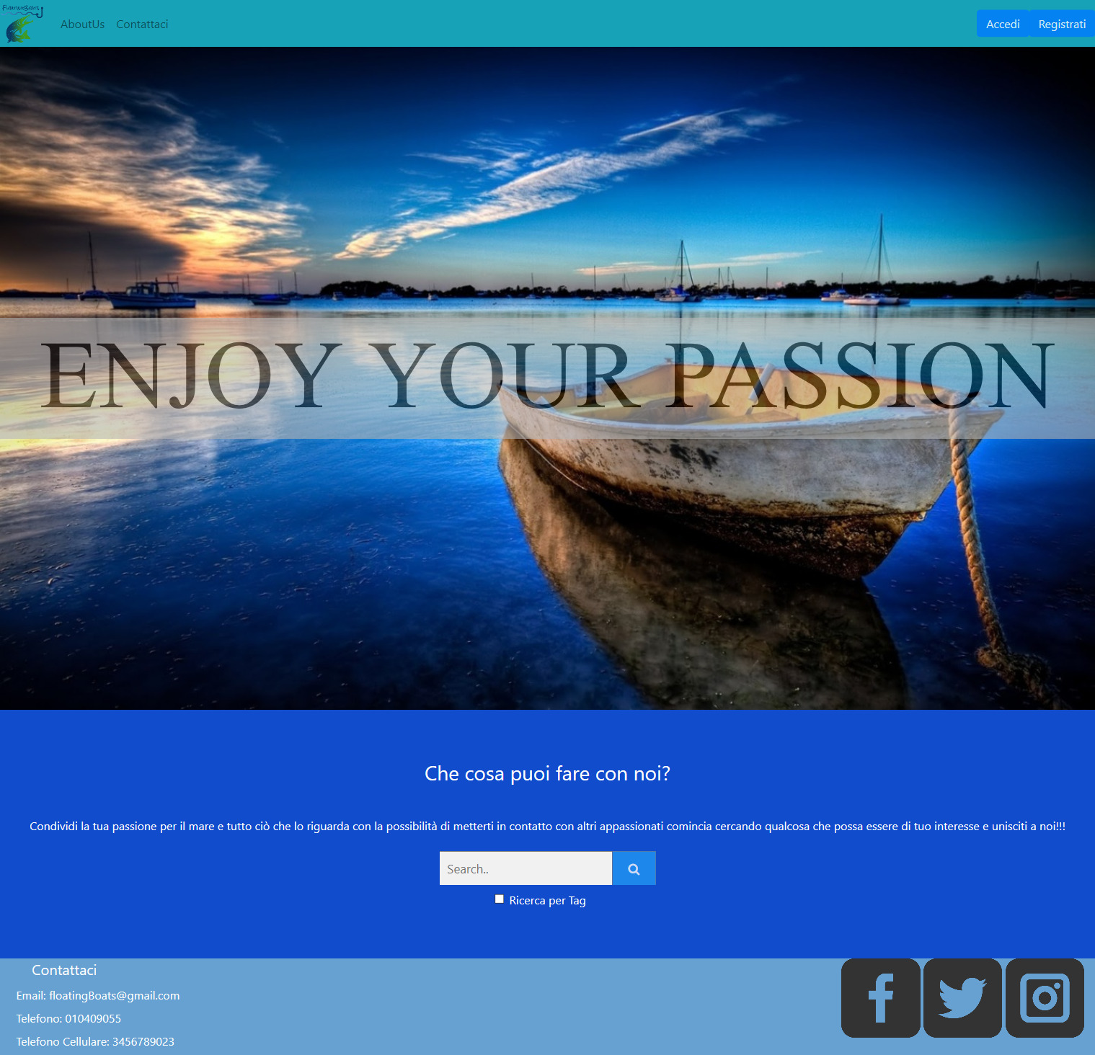
HomePage principale
Dalla Homepage è possibile effettuare le seguenti operazioni:
Registrarsi cliccando sull’apposito bottone
Effettuare il Login (se si è già registrati)
Effettuare una ricerca attraverso l’apposita barra

Slide 4
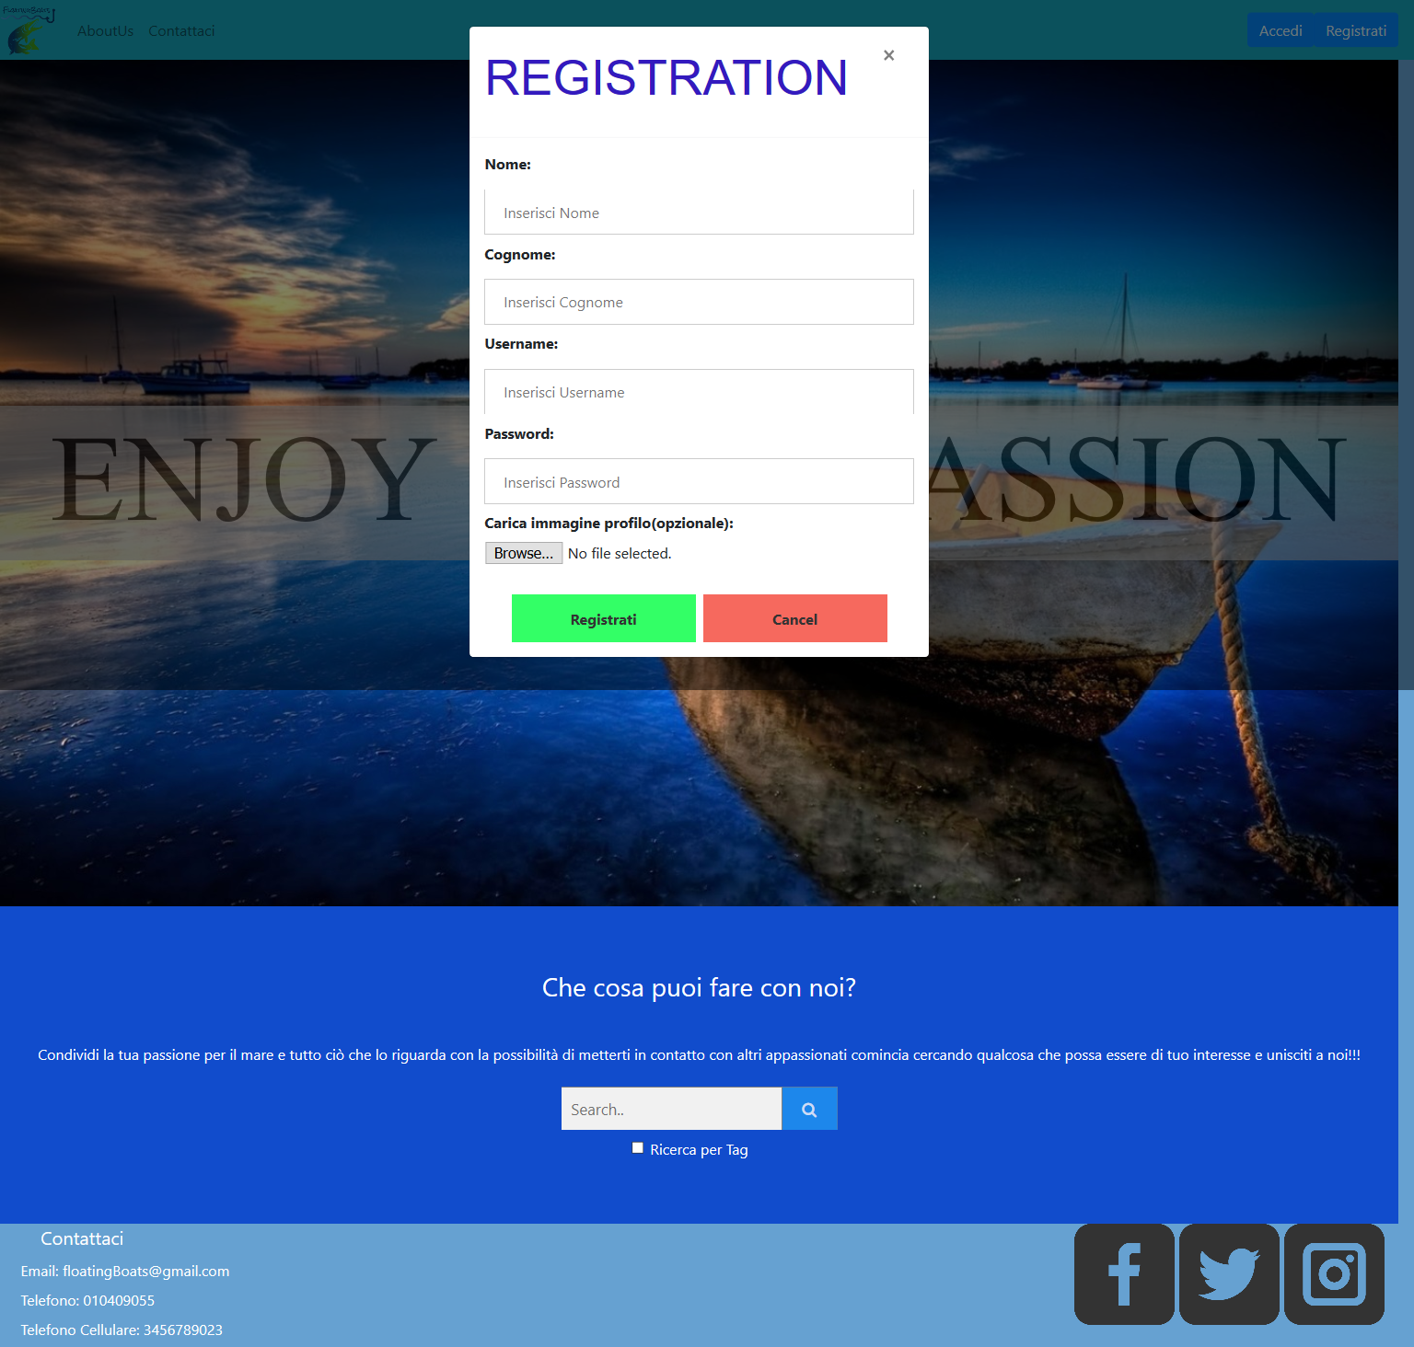
Registrazione
Attraverso il form riportato nell’immagine a lato è possibile registrarsi al sito. I campi sono tutti obbligatori, ad eccezione dell’immagine di profilo che è opzionale, se la registrazione va a buon fine si ritorna all’homepage per poter effettuare il login altrimenti vengono indicati gli errori commessi e si può ripetere la registrazione.

Slide 5
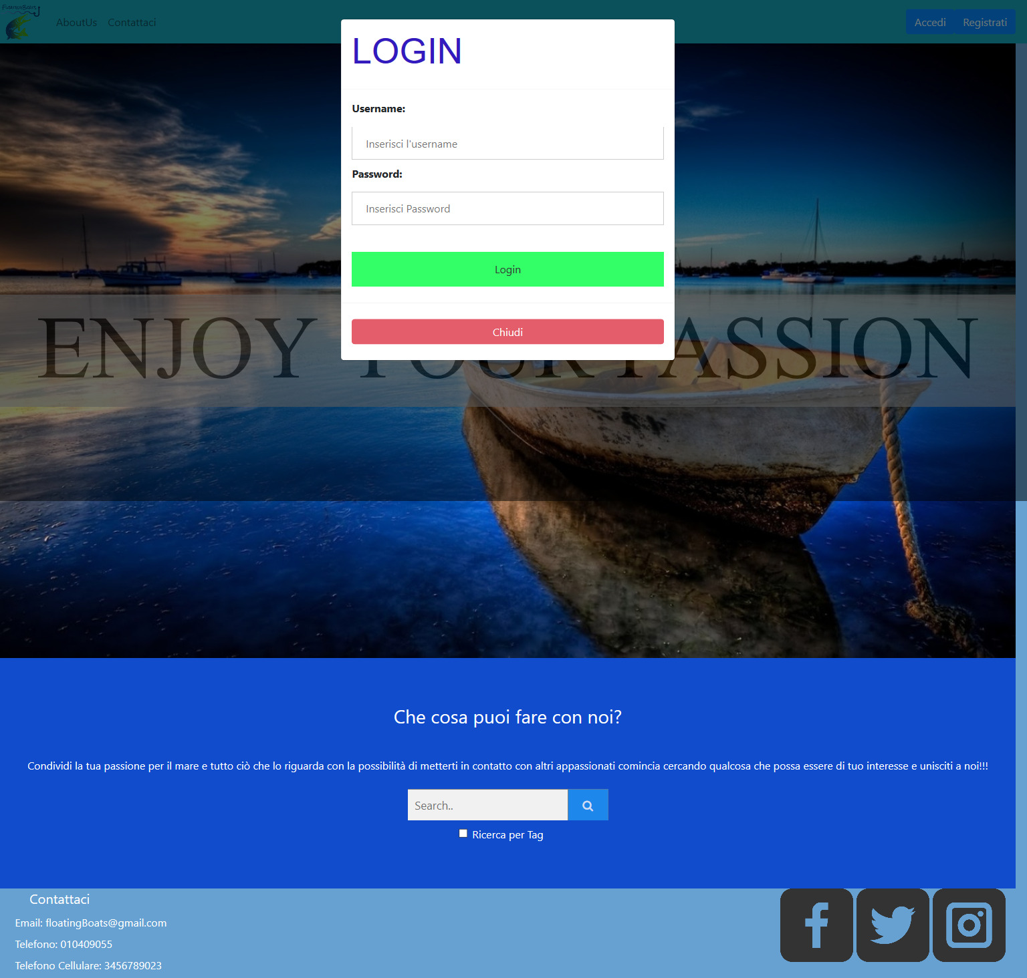
Login
Attraverso il form riportato nell’imagine a lato è possibile effettuare il login al sito, se va a buon fine si viene reindirizzati alla propria Homepage personale, altrimenti apparrirà una schermata di errore e si ritornerà alla Homepage.

Slide 6
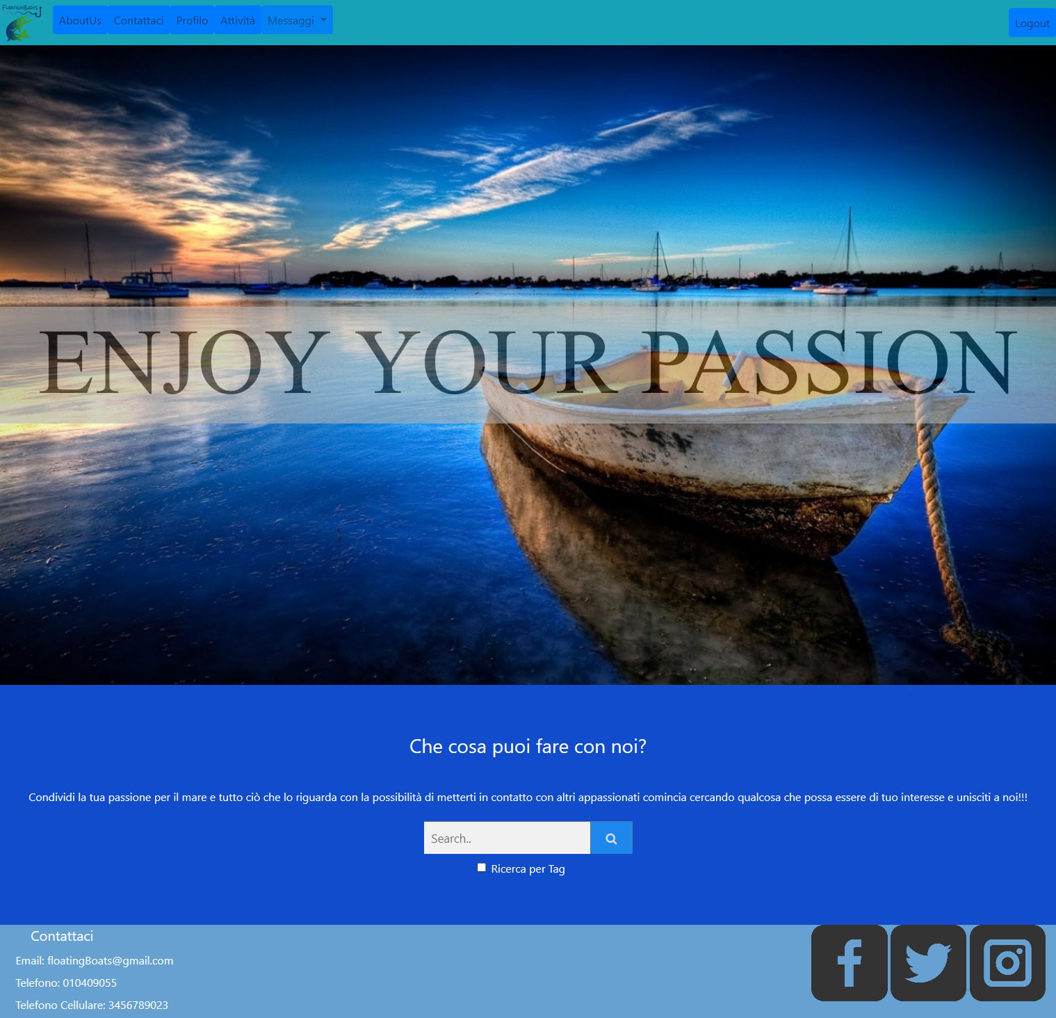
HomePage Personale
Dopo aver effettuato il login si viene reindirizzati alla propria homepage personale dalla quale sarà possibile visionare il proprio profilo ed eventualmente modificarlo, visionare le attività inserite e aggiungerne di nuove, visionare I messaggi ricevuti e mandarne di nuovi e infine cercare attività che possano interessarci attraverso l’apposite barra di ricerca.

Slide 7
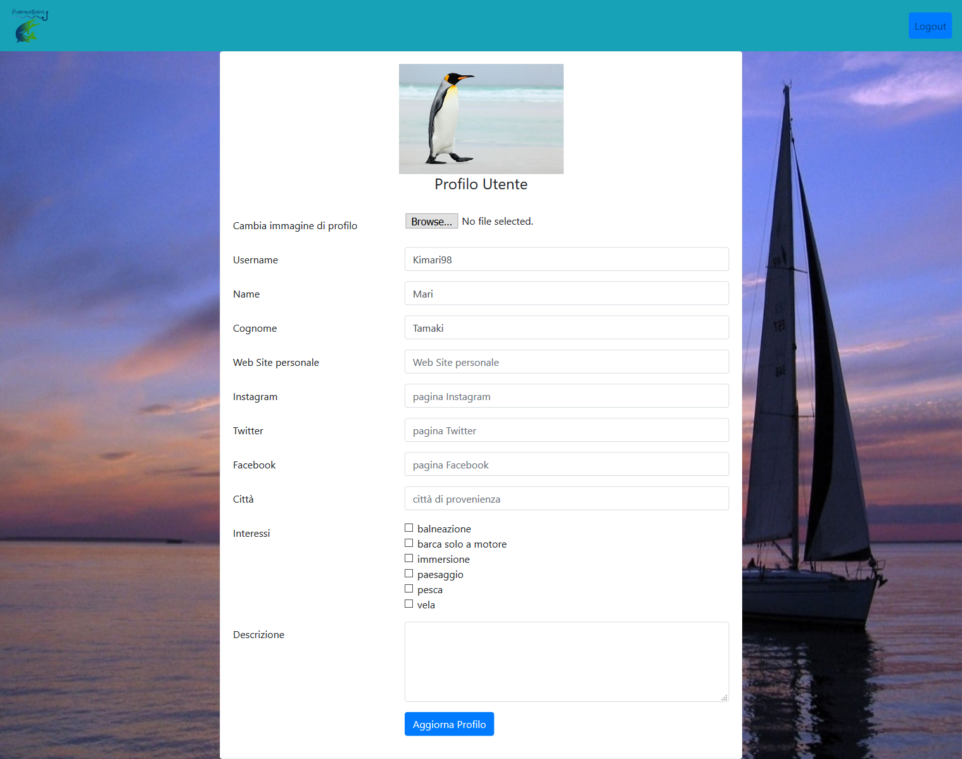
Aggiornamento Profilo
Da qui è possibile aggiornare il proprio profilo inserendo informazioni aggiuntive oppure aggiornando quelle già presenti. I campi che erano stati compilati in precedenza saranno già compilati.

Slide 8
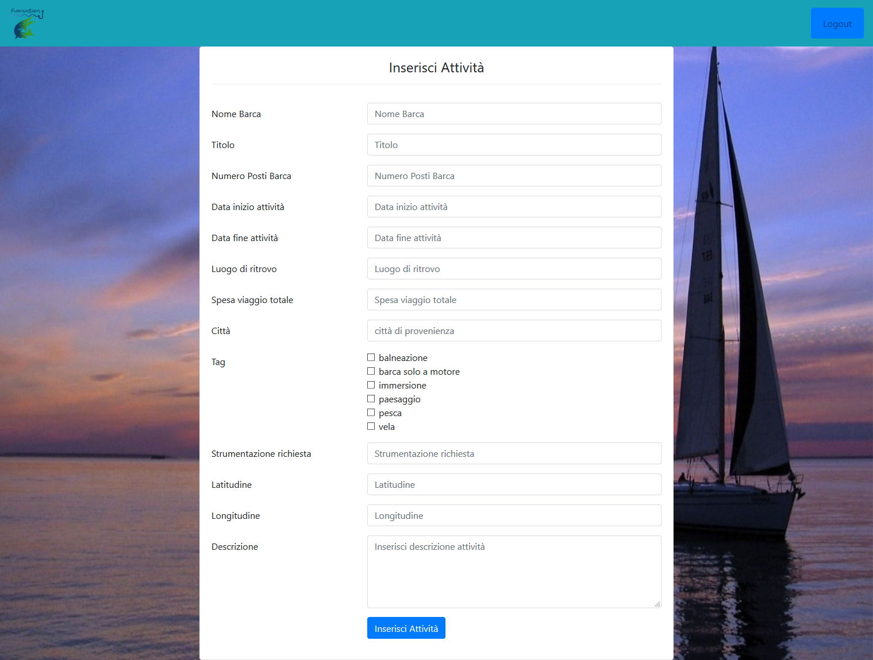
Inserimento Attività
Da questa pagina è possibile inserire una nuova attività completando I campi richiesti.

Slide 9
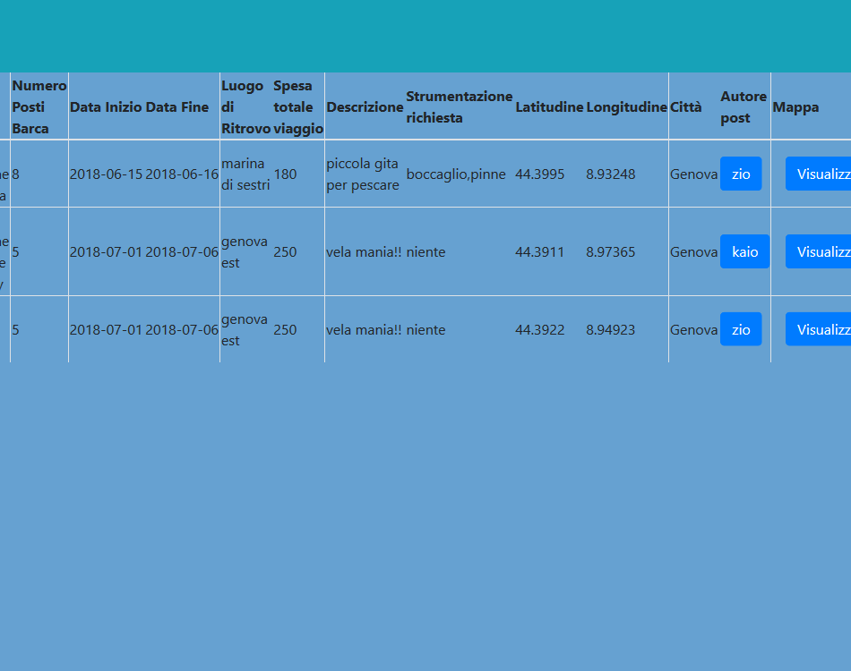
Visualizza attività cercate
Quando si effettua la ricerca si viene rimandati alla pagina mostrata nell’immagine a lato dalla quale è possibile vedere la destinazione sulla mappa e visualizzare il profilo dell’autore del post per poterlo, eventualmente contattare. Tale pulsante risulterà disattivato se non si è effettuato prima il login.

Slide 10
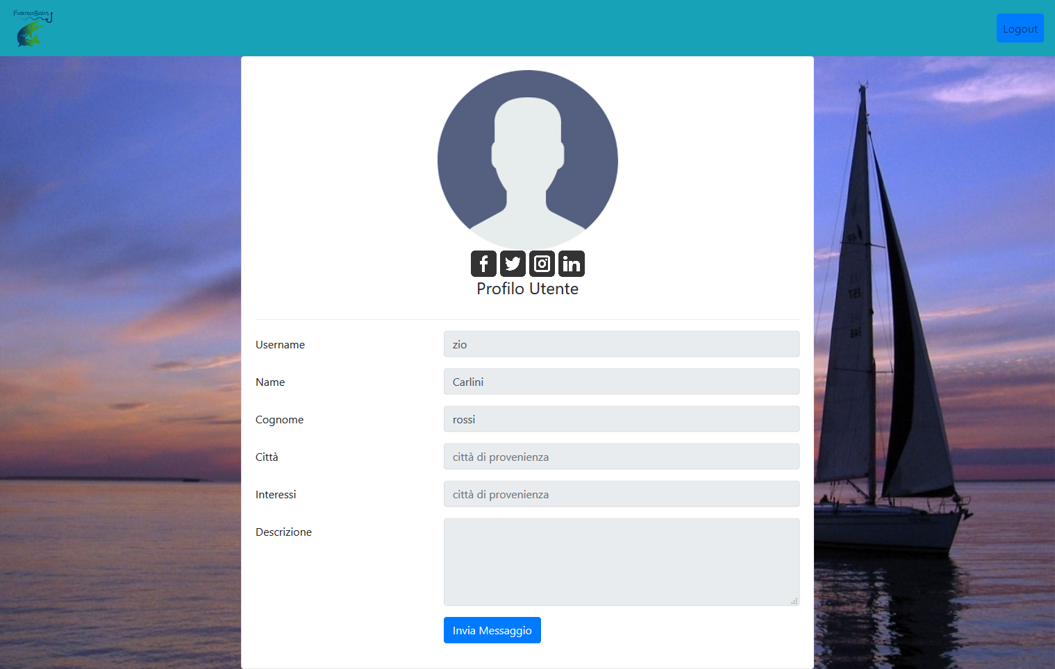
Profilo Utente
Qui è possibile vedere le informazioni relative all’utente che ha postato un determinato post, vedere le sue pagine social o personali, se sono state precedentemente inserite, e aprire con lui una chat per chiedere informazioni e/o concordare un incontro.

Slide 11
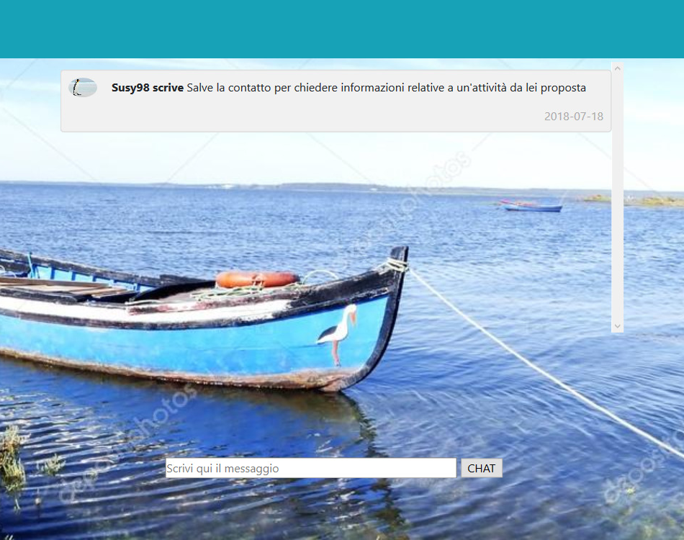
Chat
Se si decide di mandare un messaggio si verrà reindirizzati alla pagina della chat dalla quale sarà possibile scrivere il messaggio (lunghezza massima consentita 200 caratteri) e inviarlo. La ricezione di un nuovo messaggio è indicata da un punto esclamativo in corrispondenza del nome del mittente nel menu a tendina presente nella homepage.

Slide 12
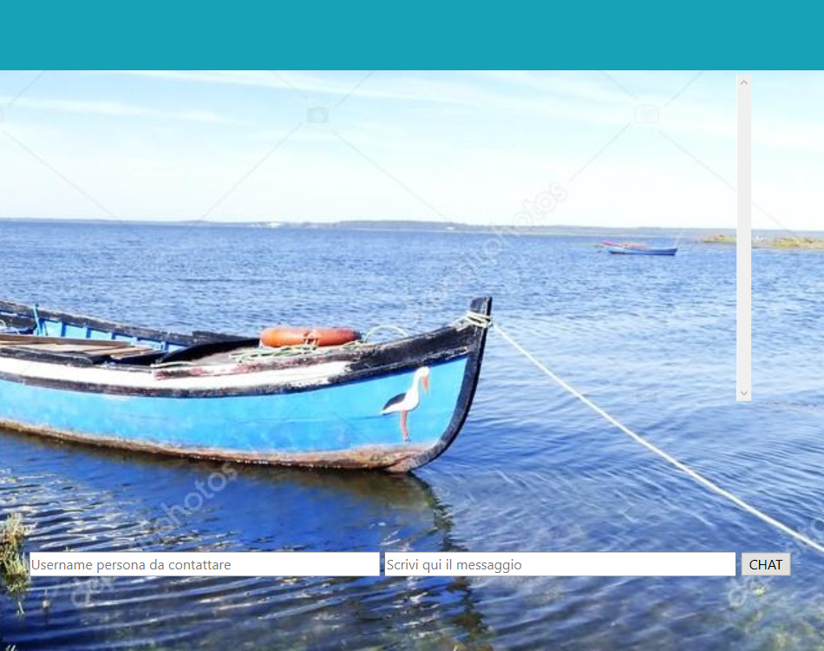
Chat
E’ possibile anche inviare un messaggio premendo sul bottone nuova conversazione del menu a tendina messaggi presente nella homepage, in questo caso verrà richiesto lo username della persona che si desidera contattare. La chat non prevede un aggiornamento automatico in caso di ricezione di un nuovo messaggio, è quindi necessario aggiornare la pagina manualmente.

Slide 13
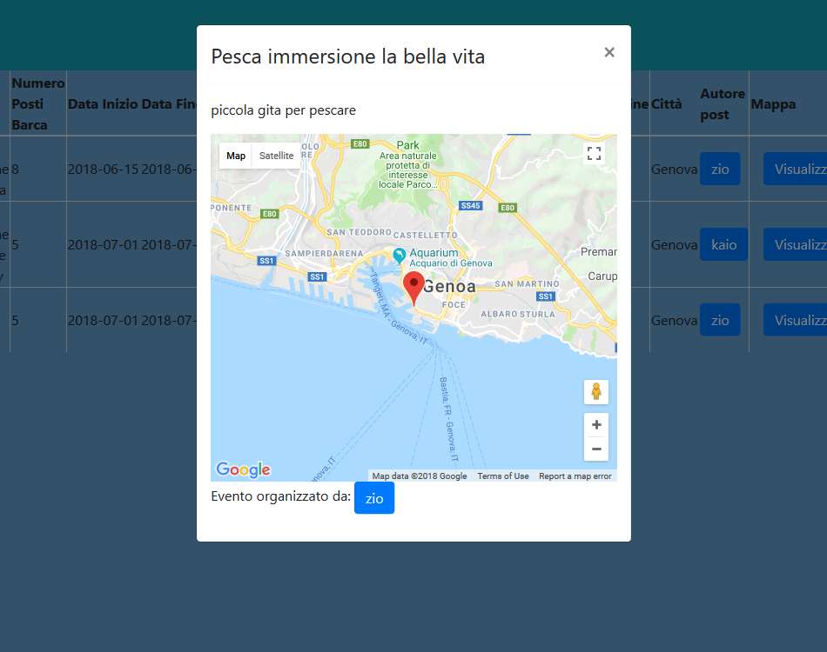
Mappa
La mappa è stata realizzata sfruttando le mappe di google e le coordinate (latitudine e longitudine) fornite dall’utente al momento dell’inserimento dell’attività. Da questo modale è anche possibile accedere al profilo di colui che ha proposto l’evento per poterlo contattare.

